Slide 1
Chapter 21
Unicast and Multicast
Routing:
Routing Protocols

Slide 2
개념
방식
비고
Unicasting
1:1
Multicasting
1:N
Group 형성 방법, 모든 계층 구현 가능,
최근 기술은 응용 계층에서 multicasting 구현,
이번 장은 Network 계층에서 multicasting 구현 방법 소개
Broadcasting
1:All
Anycasting
1: anyone of them
R
R
R
R
Overlay network
응용 프로그램 입장에서 녹색으로
연결된 가상의 논리적 망으로 간주할 수 있음
(검은색 연결망이 실제 물리적 망)
새로운 인터넷 서비스를 제공할 때마다 새로운
Overlay network 구성을 고려해 볼 수 있음

Slide 3
21.1 Unicast Routing
Metric
Interior and Exterior Routing

Slide 4
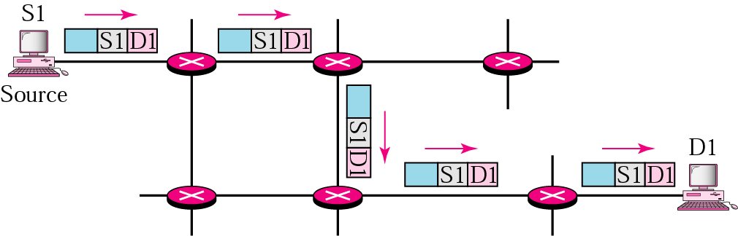
Figure 21.1 Unicasting

Slide 5
Note:
In unicast routing, the router forwards the received packet through only one of its ports.

Slide 6
21.2 Unicast Routing Protocols
RIP
OSPF
BGP

Slide 7
21.3 Multicast Routing
IGMP
Multicast Trees
MBONE

Slide 8
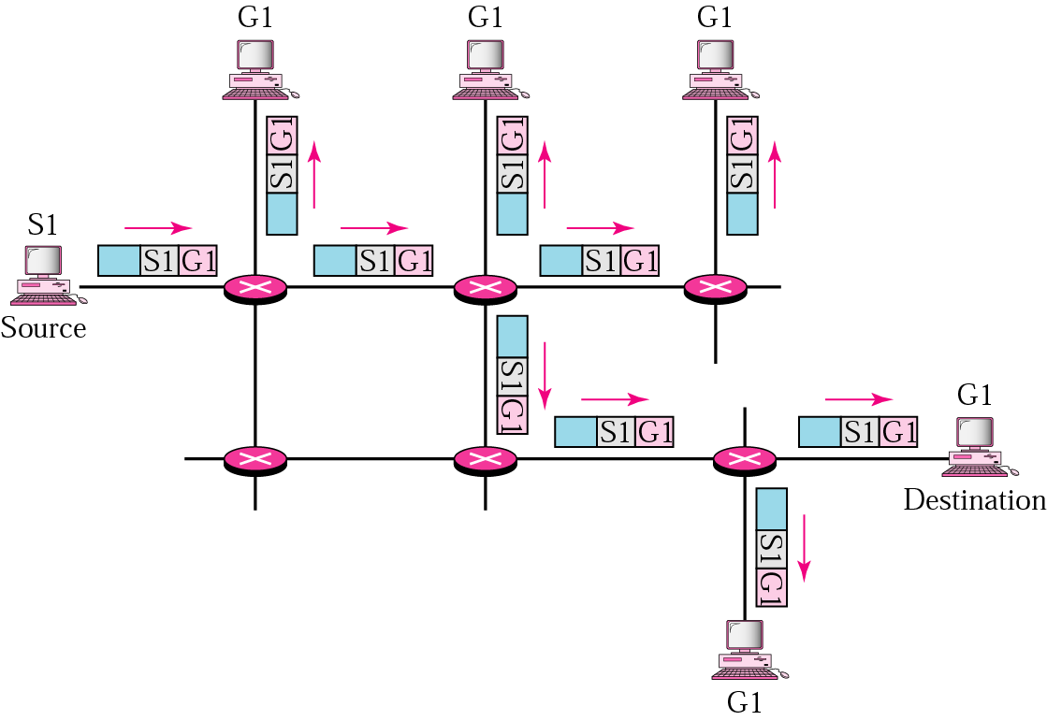
Figure 21.23 Multicasting
단말과 라우터들이 함께 멀티캐스트 데이터
전송을 위한 라우팅 경로 설정
단말과 라우터들간에 가입 요청/해제
IGMP
Multicast tree
…
Multicasting supporting routers

Slide 9
Note:
In multicast routing, the router may forward the received packet through several of its ports.

Slide 10
Note:
IGMP is a group management protocol. It helps a multicast router create and update a list of loyal members related to each router interface.

Slide 11
Note:
In IGMP, a membership report is sent twice, one after the other.

Slide 12
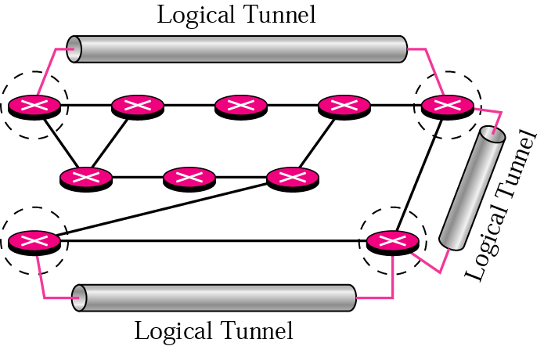
Figure 21.31 Logical tunneling
멀티캐스트 지원 라우터
…
멀티캐스트를 지원하지 않는 라우터

Slide 13
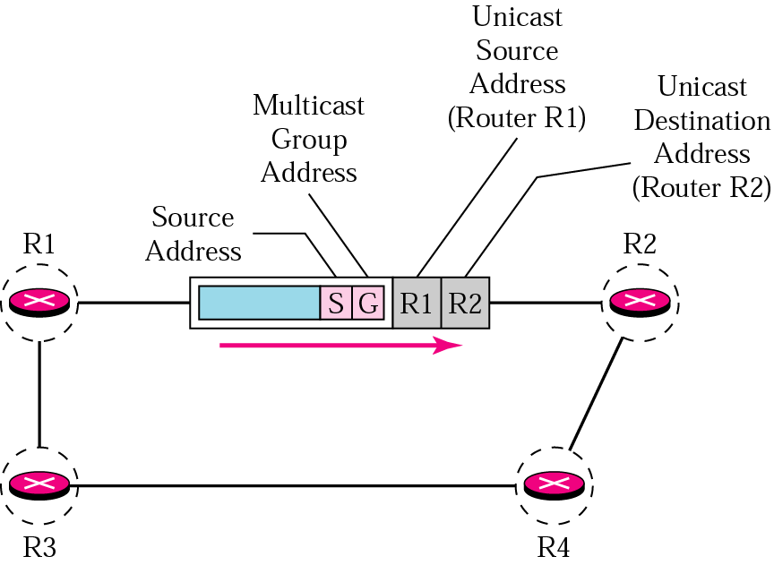
Figure 21.32 MBONE
실제 물리 백본 망
논리적 멀티캐스트 백본 망
O 기존 인터넷망에서도 멀티캐스트 지원 라우터를 몇 개 추가하는 것으로 멀티캐스트 서비스를 제공
O 멀티캐스트 지원 라우터를 늘려감에 따라 멀티캐스트 서비스 확대

Slide 14
21.4 Multicast Routing Protocols
DVMRP
MOSPF
CBT
PIM

